Slide 1

TEAM PROJECT
아날로그 시계
발표일시 : 09.17
조 원 : 김한솔
남진황
송세용
이선웅

Slide 2

Contents.
1
개발 목적
2
구현 및 개발과정
3
시연
4
소감

Slide 3
Part 1,
개발 목적
Thread
Window
Builder
EVENT
Clock
C
Graphics
GUI

Slide 4
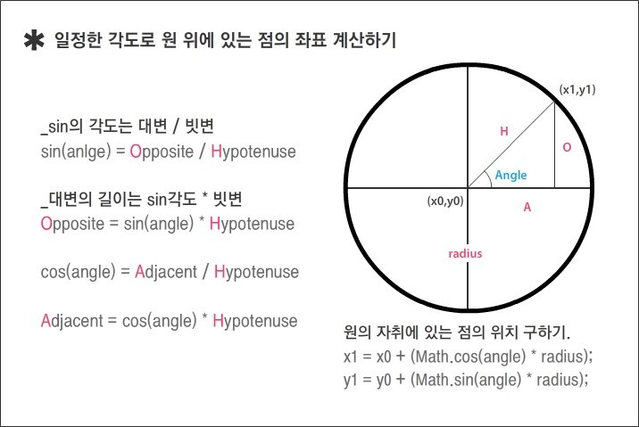
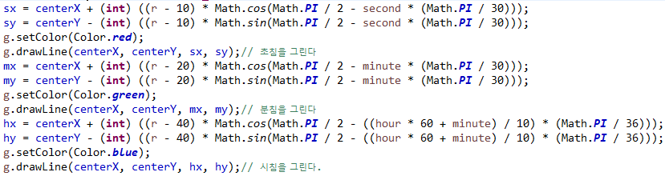
Part 2
시계를 어떻게 구현하는가?

Slide 5
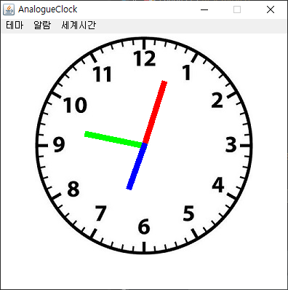
Part 2,
초 안
시계의 좌표를 구해 Graphics 클래스의 drawLine
사용하여 초침, 분침, 시침, 그리고 drawImage로
외부 이미지를 그림
이후 추가할 기능을 위해 메뉴바 구성

Slide 6
Part 2,
무엇이 더 필요한가?
컴포넌트 구성
테마 바꾸기
3. 세계의 시간
4. 알람

Slide 7
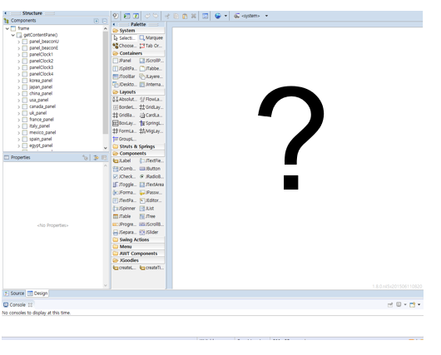
Part 2-1,
컴포넌트 구성
이클립스 GUI Tool
WindowBuilder
장점
실시간으로 위치 확인 가능
이벤트 매칭 및 배치 간편
컴포넌트 초안 구성 편리

Slide 8
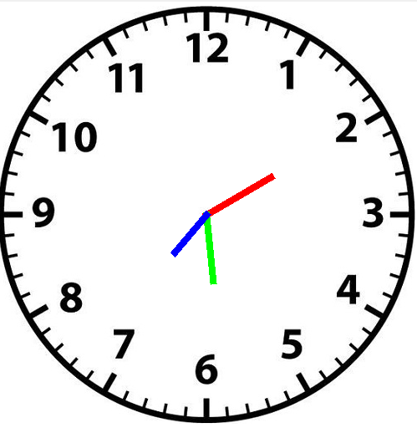
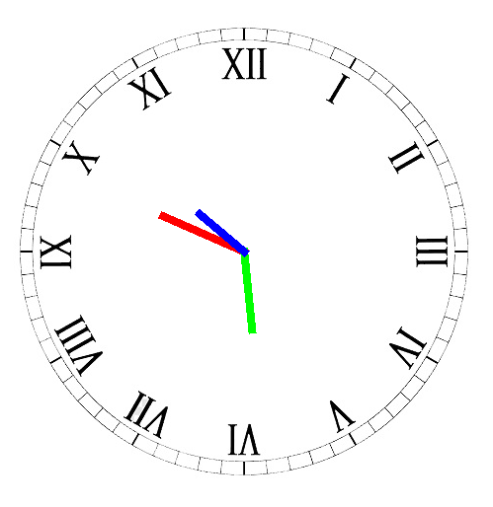
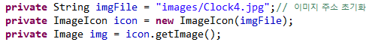
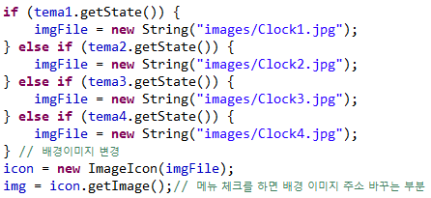
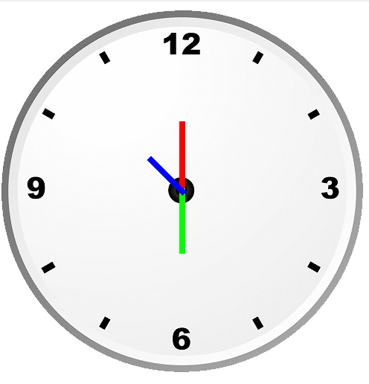
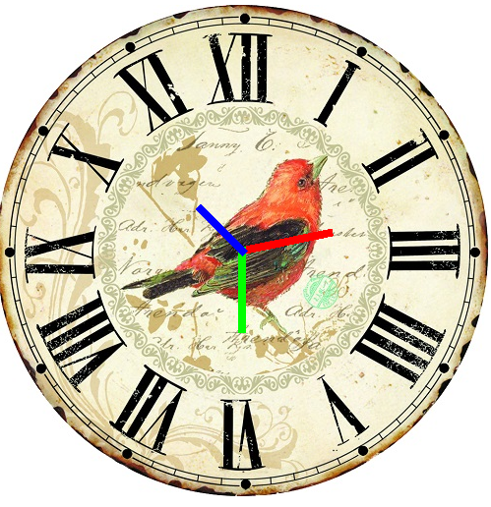
Part 2-2,
테마 바꾸기

Slide 9
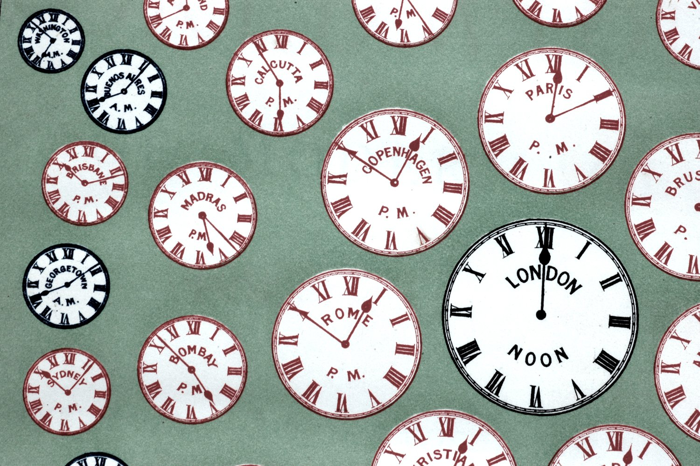
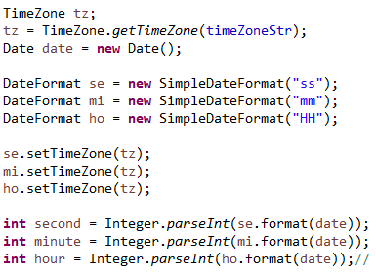
Part 2-3,
세계의 시간

Slide 10
Part 2-4,
알람 개발 과정
STEP 1
STEP 2
STEP 3
STEP 4
비콘 버튼을 눌러 알람 기능을 활성화시킨다.
getState(TRUE)
알람 버튼이 눌려있는지 확인.
만약 지정된 시간이면 경고창 띄우기
알람 기능과 그리기 기능을 동시에 실행하려다보니 둘 중 하나는 실행이 되지 않는 오류가 생김
두 가지 기능은 각각의 스레드로 나눠 작동시킨다.
>>
>>
>>

Slide 11
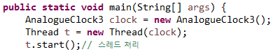
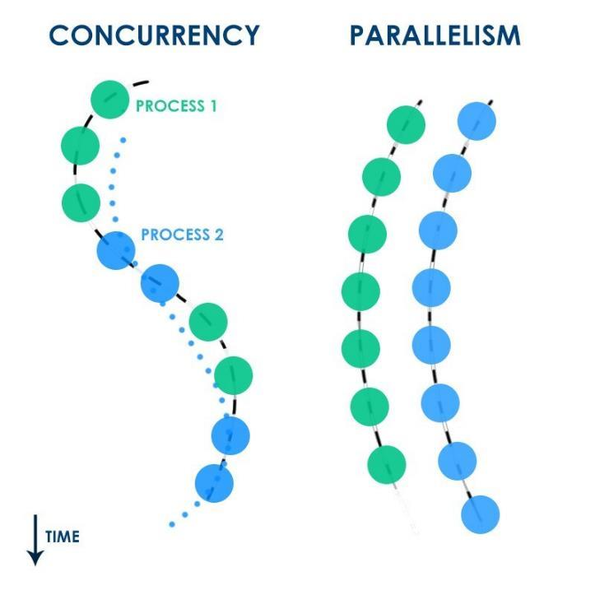
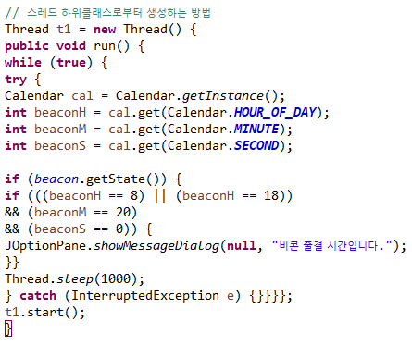
Part 2-4,
알람 해결 방법

Slide 12
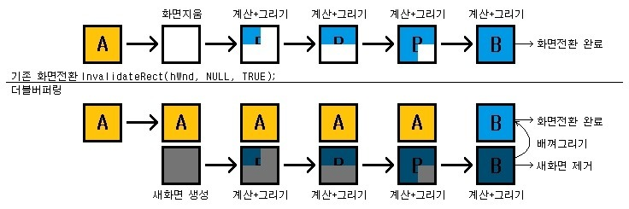
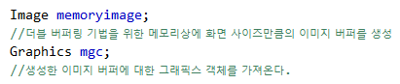
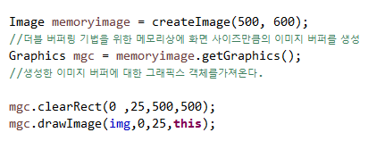
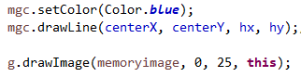
Part 2,
그래픽 문제점

Slide 13
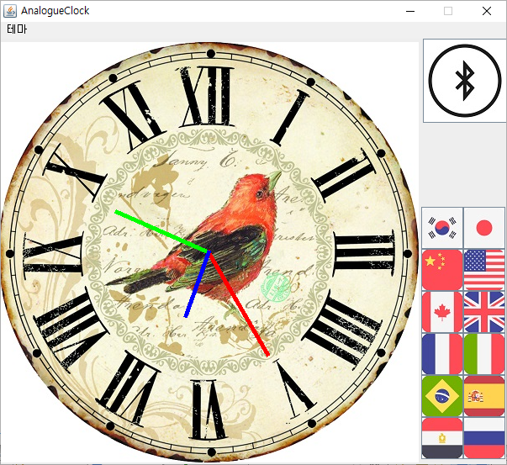
Part 3,
시 연

Slide 14

Part 4,
소 감
「
여러 가지 프로젝트 중 다소 어려운 아날로그 시계를 하게 되었는데, 수업 때 배운 내용들을 토대로 시작하였고 저희가 추가하고자 하는 내용들을 각자 공부하면서 개인 공부까지 하여 더 좋았던 거 같습니다. 첫 팀프로젝트지만 서로 부족한 부분을 채워주며 여기까지 오게 되었고 이렇게 잘 마무리하게 되었습니다.
」

Slide 15

감사합니다

